Slide 1
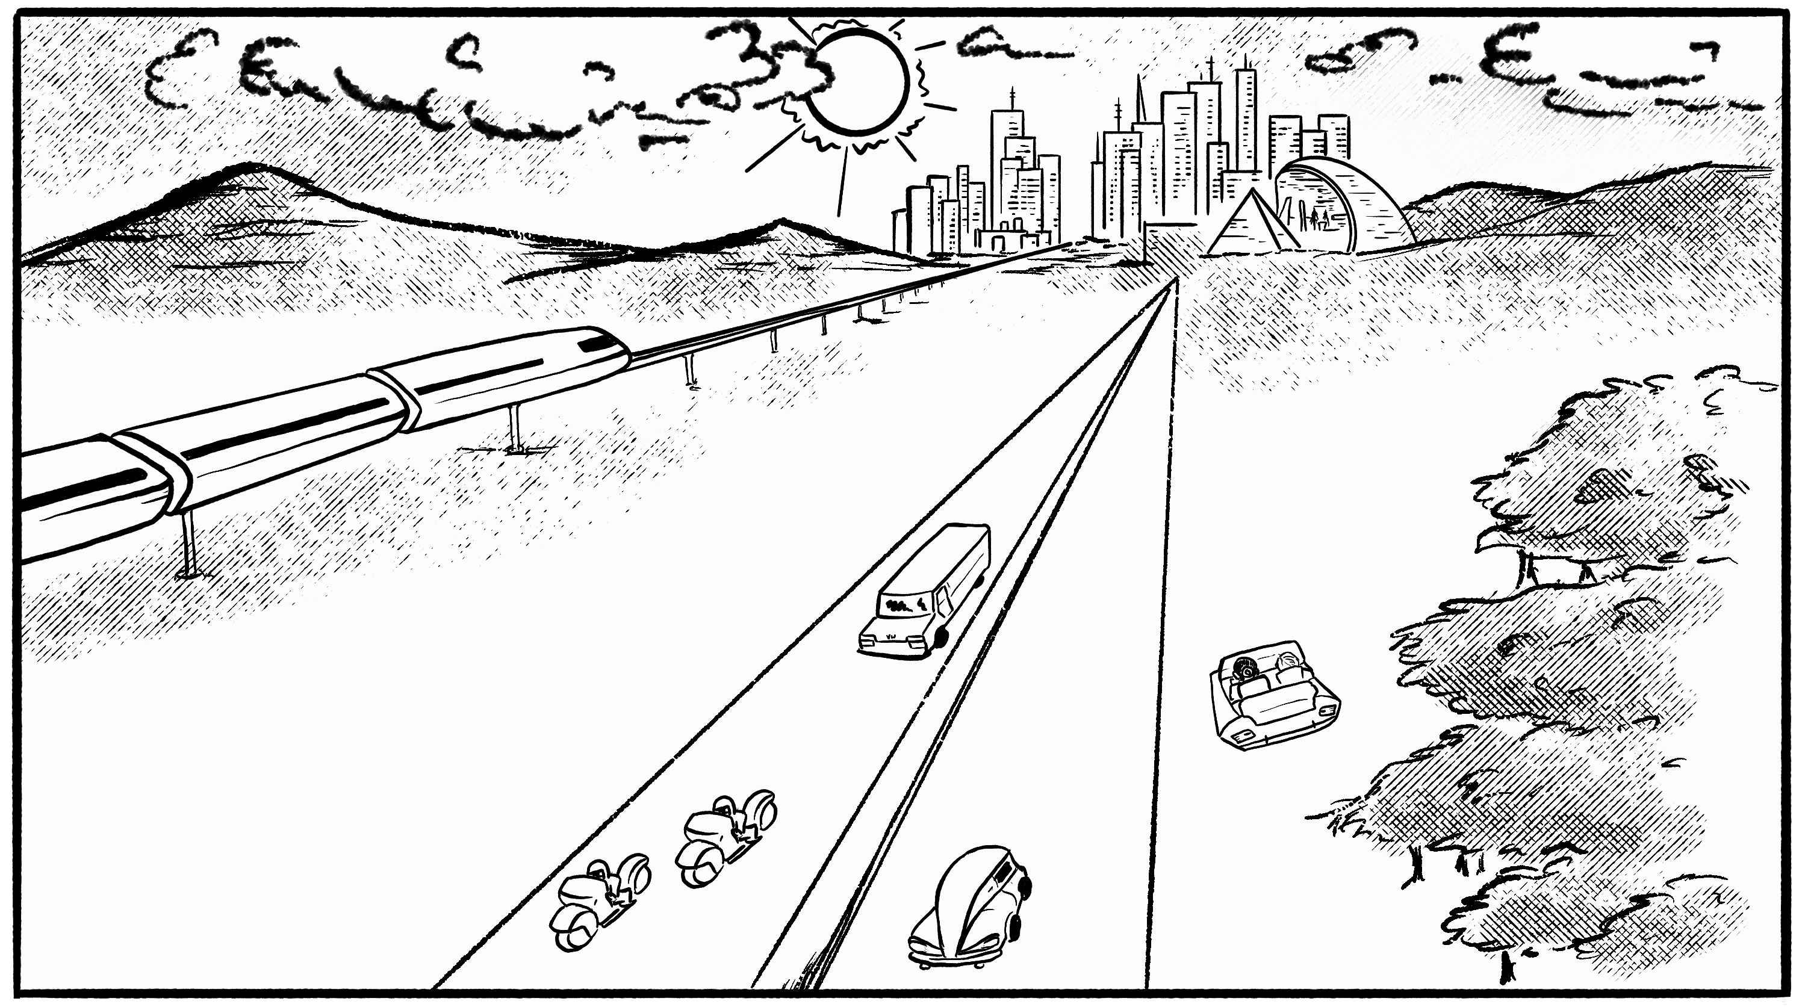
mizh
MIŹ
preql
ṔEỜ
iadla
ĪDLA
dranzh ḌANŹ
Jdatl
JDAṪ
akopatlicha
AKOPAṪIĈA
otlatl
OṪAṪ
abavnomaki
ABAVNOMAKI
iadlajem
ĨDLAJEM
zhdiechtlatl
ŽĪĈṪAṪ
qietsfatlia
QIETSFAṪĨ
mantlachjem
MANṪAĈJEM

Slide 2
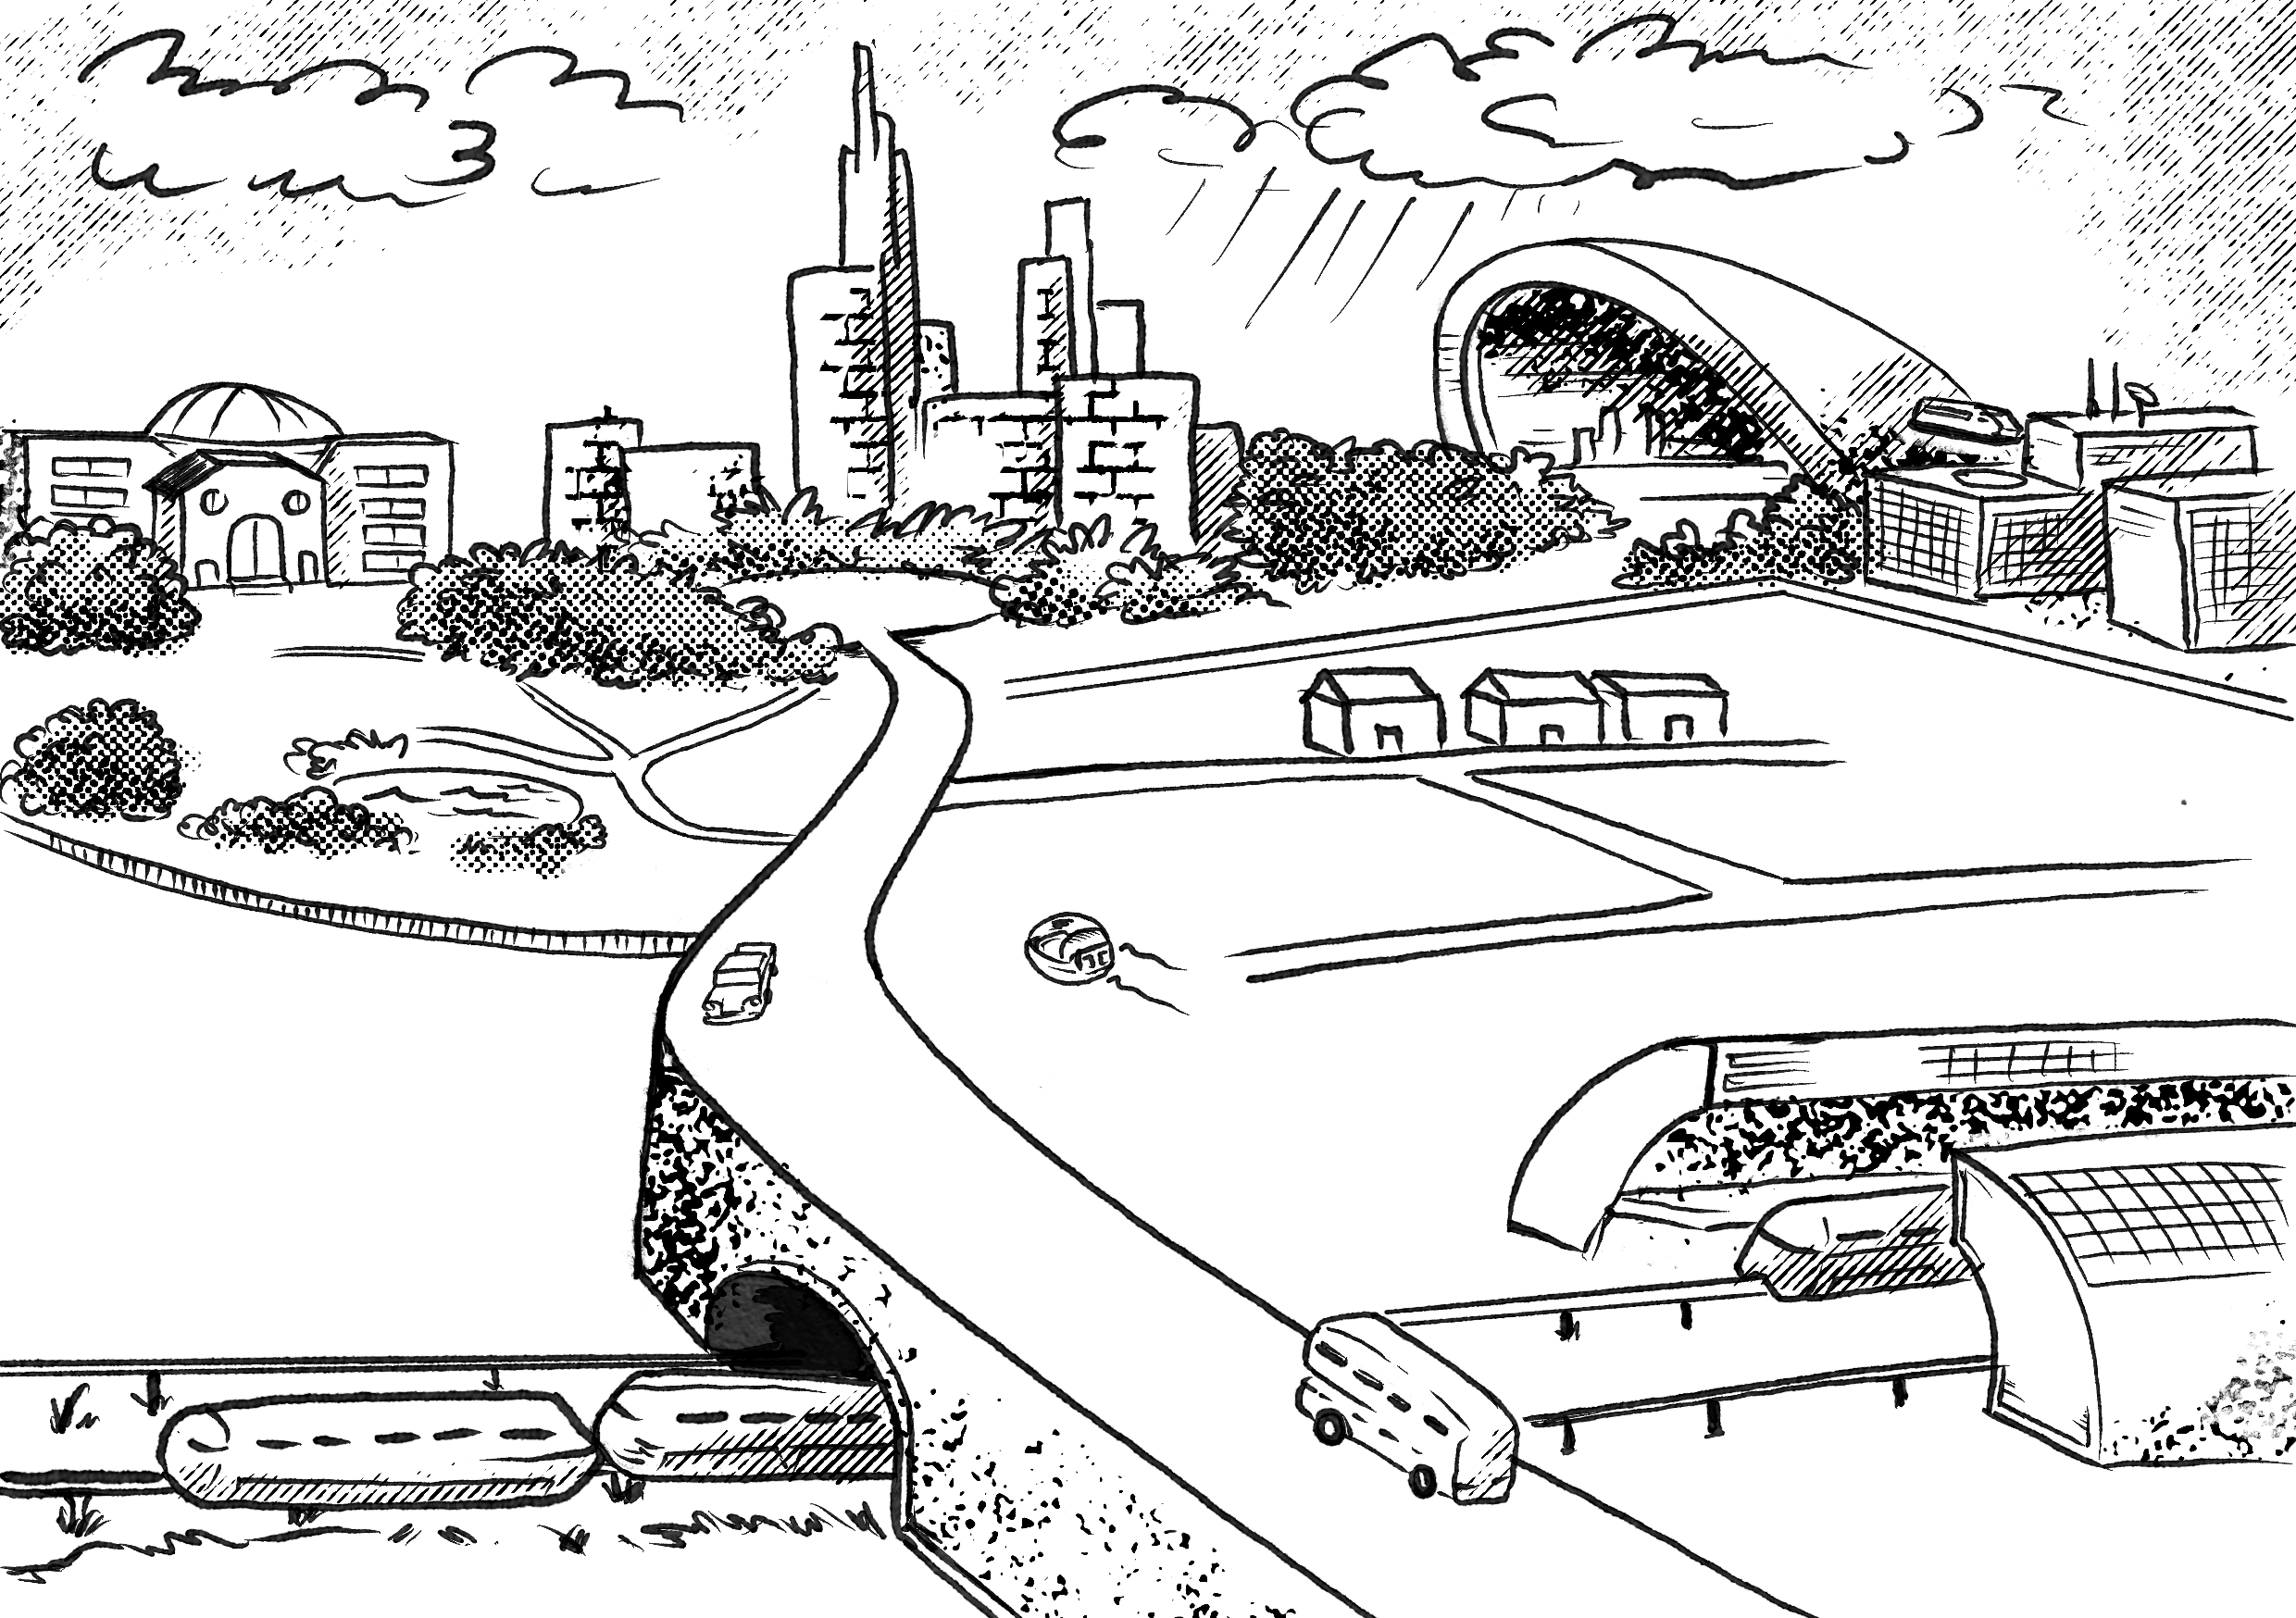
Tlayotekoyandievl
ṪAYOTEKOYENDĪṾ
Zhdobrdievlitzi
ŽOḄDĪṾITZI
Tepek
TEPEK
Itztikio
ITZTIKIO
Preqlkoyan
ṔEỜKOYAN
Ichtiozhie
IĈTIOŹĪ
Kialoyan
KĨLOYAN
Jem
JEM
Tchipl
TĈIṖ
Chalanzhie
ĈALANŹĪ
Zhavrjem
ŹAṼJEM

Slide 3
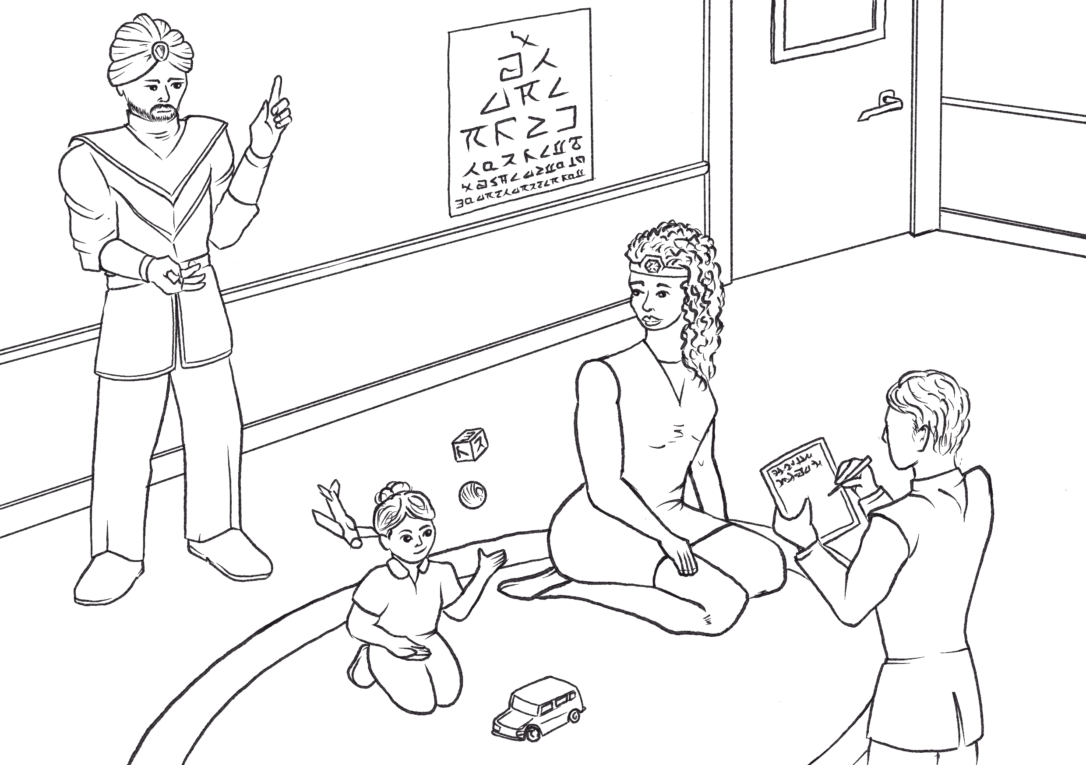
Tlamatqinad
ṪAMATQINAD
Vepliezdiaq
VEṖĪZDĨQ
Kochyan
KOĈYAN
Intendant
ḊENĈĪṔ
Nakazna
NAKAZNA
Kolitzlinad
KOLITZLINAD
ololi
OLOLI
iadlayotl
ĨDLAYOṪ
Kokochia
KOKOĈĨ
Chakilijem
ĈAKILIJEM

Slide 4
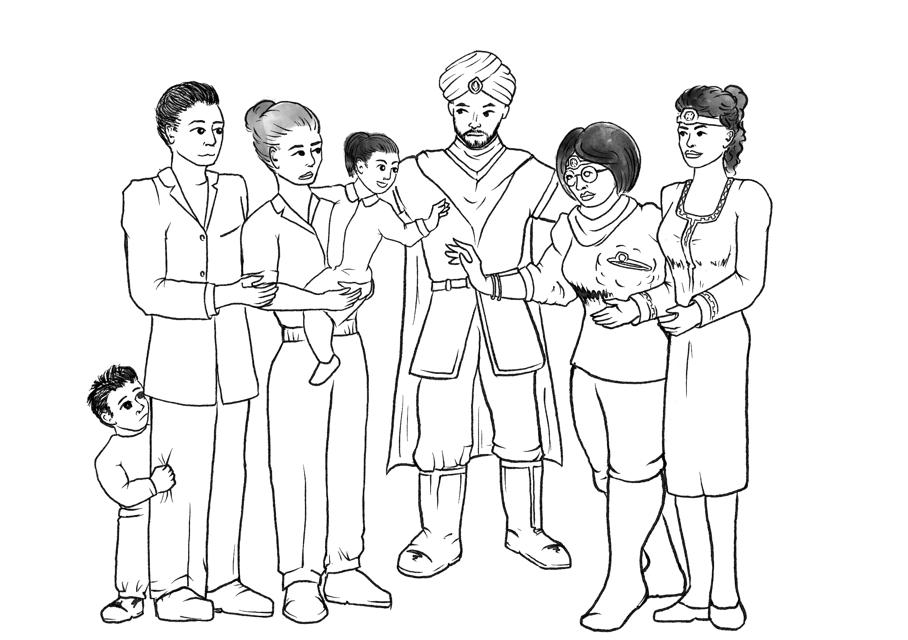
dievltsadl
DĪṾṮAḊ
ichotletzi
IĈOṪETZI
akatl
AKAṪ
achiakia
AĈĨKĨ
kemiltlatia
KEMILṪATĨ
vavielachte
VAVĪLAĈTE
chibo
ĈIBO
oshenzho
OŚENŹO
tlikletl
ṪIḰEṪ

Slide 5
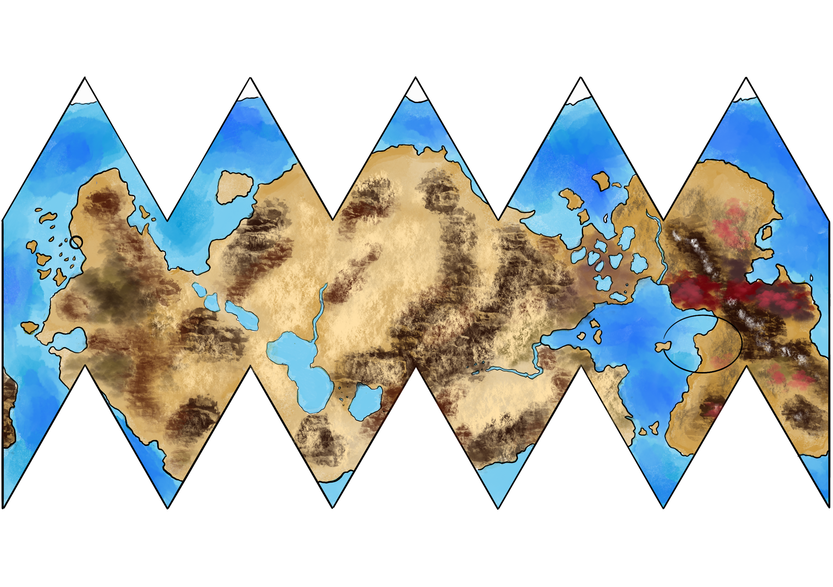
QIKNAṼA
ḊOLṖIKI
AIFEVA
ḊEQĨṮ
ŚIVVAJDAṪ
ŻANTṔEḰ
SEJDA
ḊEQĨṮ
ŽANT

